Slide 1
Библейские мотивы в русской литературе и их влияние на формирование духовного мира учащихся

Slide 2
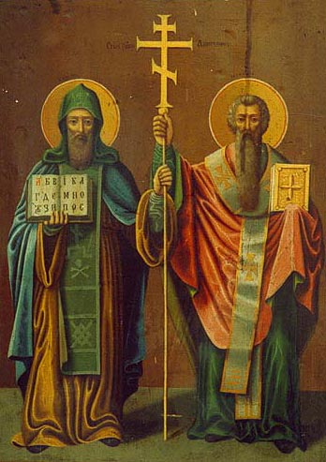
Библия
«В начале было Слово, и Слово было у Бога, и Слово было Бог. Оно было в начале у Бога. Все чрез Него начало быть, и без Него ничто не начало быть, что начало быть. В Нем была жизнь, и жизнь была свет человеков; И свет во тьме светит, и тьма не объяла его».
Евангелие от Иоанна
«Словом можно убить,
словом можно спасти,
словом можно полки
за собой повести…»
В. Шефнер

Slide 3
Библия как откровение. Библия как основа христианского миросозерцания
«Есть книга, коей каждое слово истолковано, объяснено, проповедовано во всех концах земли, применено ко всевозможным обстоятельствам жизни и происшествиям мира; из коей нельзя повторить ни единого выражения, которого не знали бы все наизусть, которое не было бы уже пословицею народов; она не заключает уже для нас ничего неизвестного; но книга сия называется Евангелие, - и такова ее вечно новая прелесть, что если мы, пресыщенные миром или удрученные унынием, случайно откроем ее, то уже не в силах противиться ее сладостному увлечению и погружаемся духом в ее божественное красноречие.»
А. Пушкин о Новом Завете

Slide 4
Основные библейские жанры
Песнь
Молитва
Плач
Притча
Видение
Поучение
Хроника
Слово

Slide 5
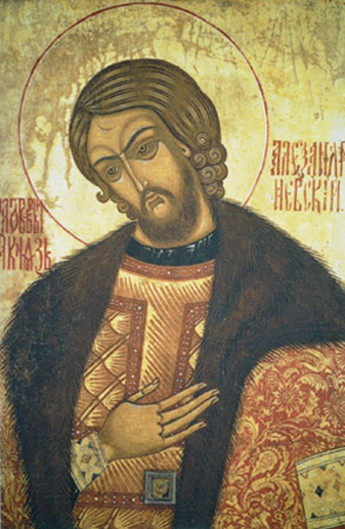
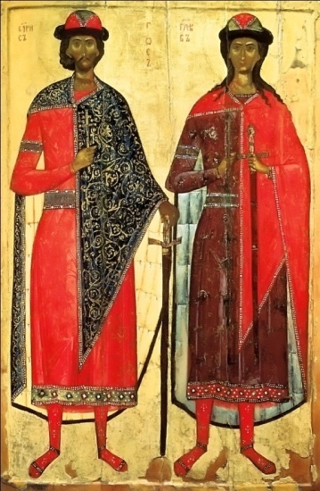
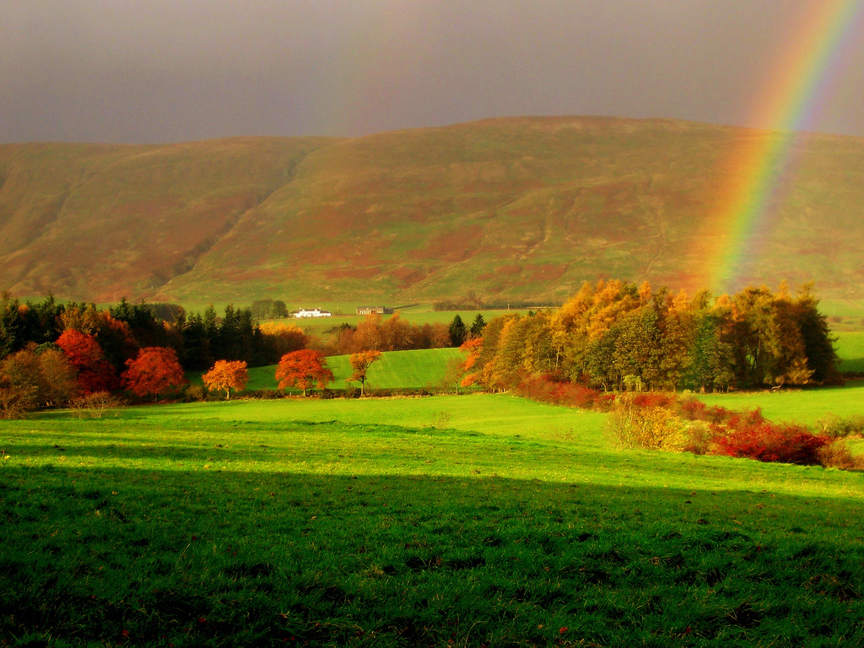
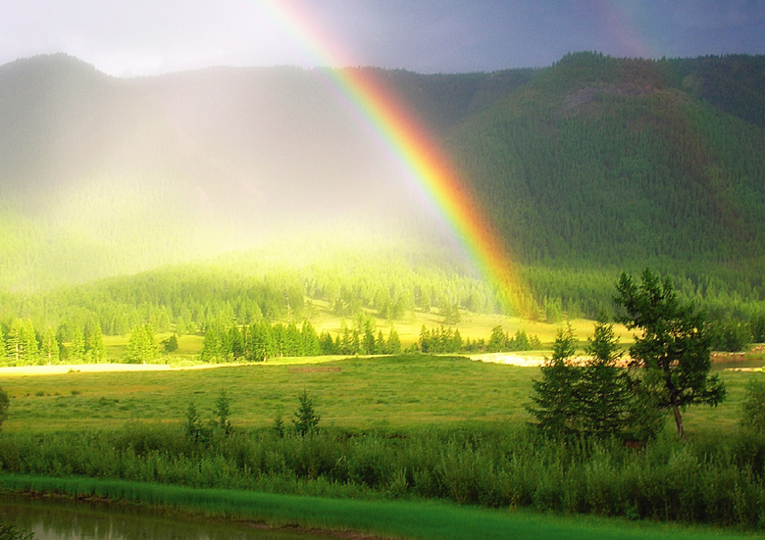
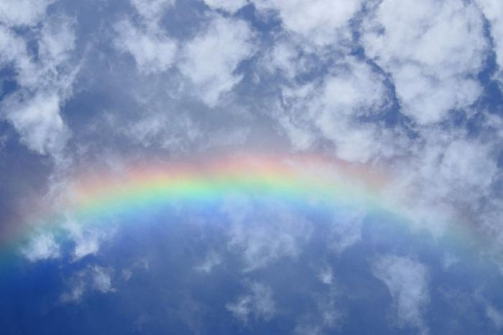
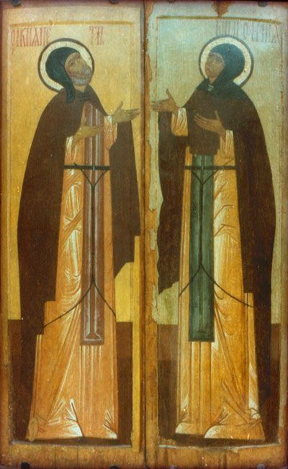
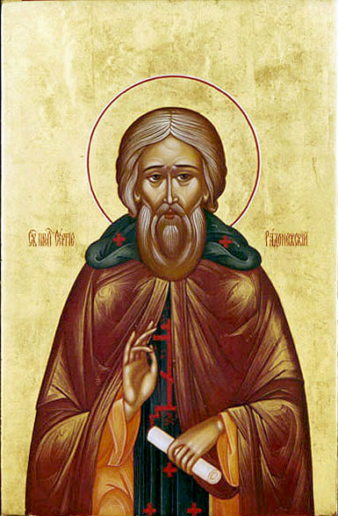
Христианство в стиле русской литературы
Александр Невский
Борис и Глеб
Петр и Феврония
Сергий Радонежский

Slide 6
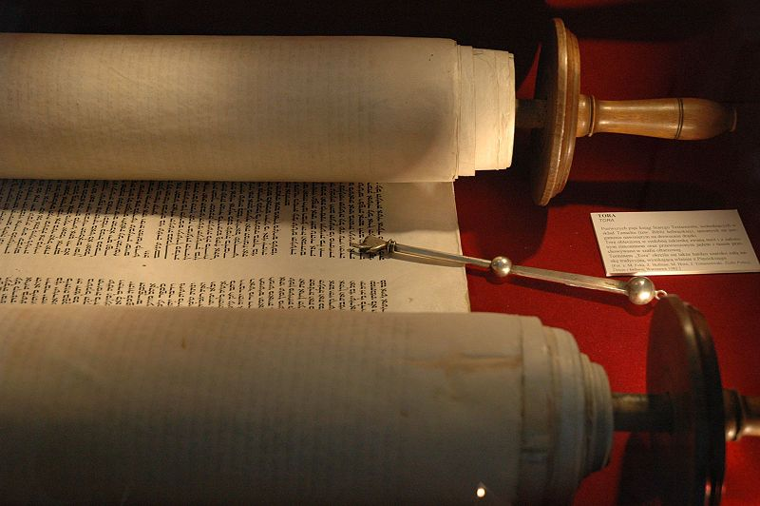
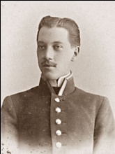
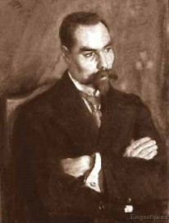
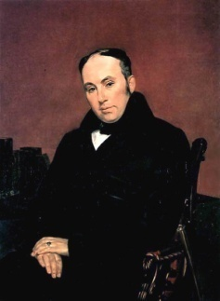
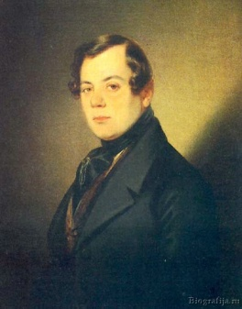
Ветхий Завет в русской литературе
Как правило, Торой называют Пятикнижие Моисе́ево (греч. πεντάτευχος) или Кни́ги Моисе́евы - первые пять книг Библии (как еврейского Танаха, так и христианского
Ветхого Завета
Литературные переложения Моисеева Пятикнижия: образы рая, грехопадения, египетского плена, исхода и другие.

Slide 7
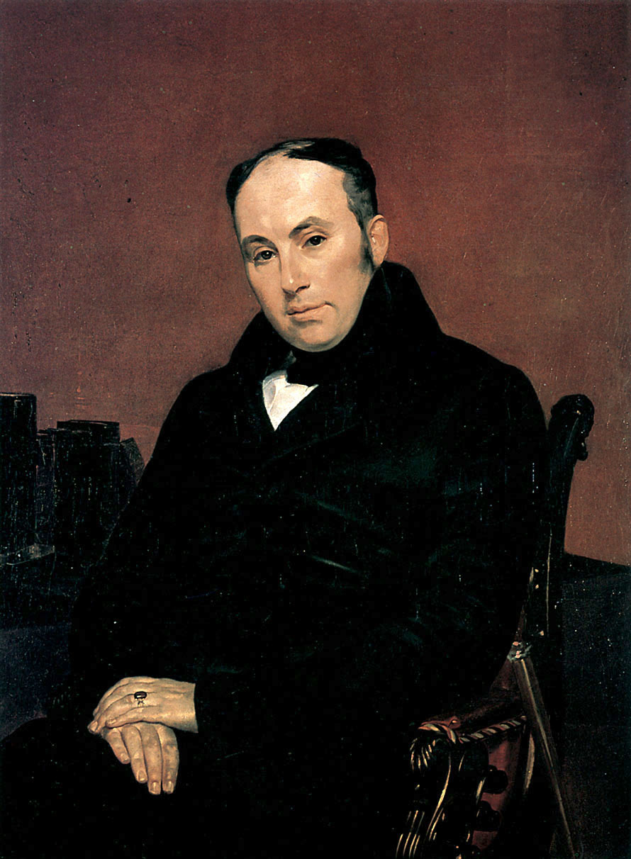
Слезы свои осуши, проясни омраченное сердце,
К небу глаза подыми: Там Утешитель, Отец!
Там Он твою сокрушенную жизнь, твой вздох и молитву
Слышит и видит. Смирись, веруя в благость Его.
Если же силу души потеряешь в страданье и страхе,
К небу глаза подыми: силу Он новую даст!
В. Жуковский

Slide 8
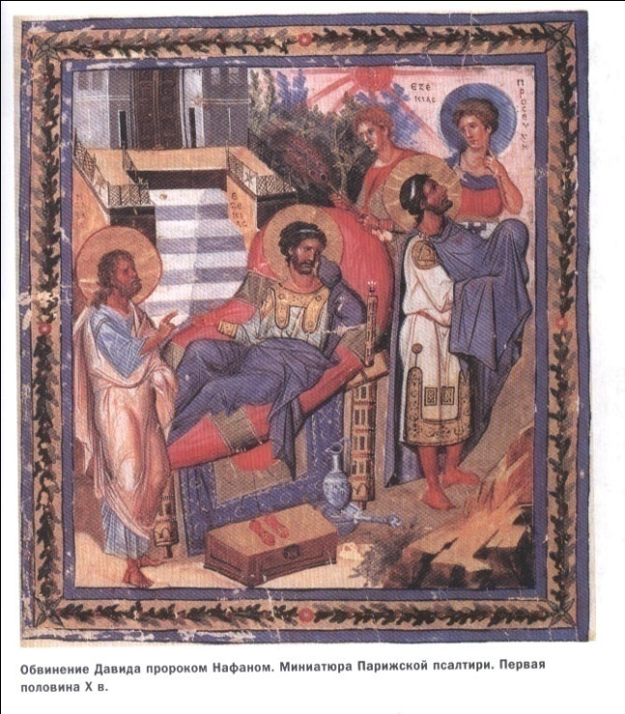
Давид и Соломон в Библии и в ее литературных переложениях
Образ Давида в русской поэзии (А.С. Грибоедов, В.К. Кюхельбекер, М.Ю. Лермонтов, А.С. Хомяков, Н.А. Оцуп). Образ Соломона в русской поэзии и прозе (М.М. Херасков, Г.Р. Державин, Ф.К. Сологуб, В.Я. Брюсов, М.А. Волошин, А.И. Куприн, К. и др.)

Slide 9
Псалтырь в стиле русской поэзии
Традиции переложений и цитирования псалмов в древнерусской литературе. "Псалтырь рифмотворная" Симеона Полоцкого. (Переложения псалмов Г.Р. Державина, В.В. Капниста, В.К. Кюхельбекера, Н.М. Языкова, Ф.Н. Глинки и др.)

Slide 10
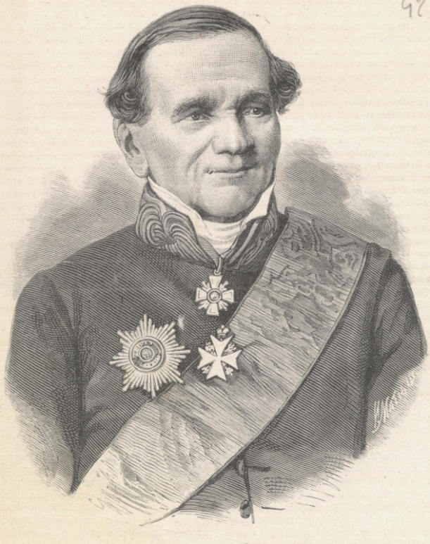
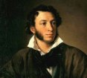
Книги пророков Иова и Исайи в русской литературе
Переосмысление книги пророка Иова в русской поэзии и прозе
(М.В. Ломоносов, М. Горький, Л.Н. Андреев, Вяч.И. Иванов, И.С. Шмелев). "Призвание Исаии" Ф.Н. Глинки. Видение пророка Исайи и его роль во внутренней форме стихотворения А.С. Пушкина "Пророк". Образы пророка Исайи в стихотворениях Д.С. Мережковского, И.А. Бунина и др.

Slide 11
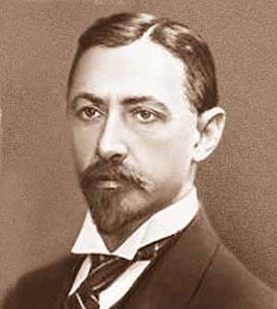
"Ветка Палестины". Святая земля в русской поэзии и прозе
"Ветка Палестины" М.Ю. Лермонтова. Цикл сонетов "Палестина" А.М. Федорова. Стихотворения "Иерусалим", "Иерихон", "Долина Иосафата", прозаические "путевые поэмы", "Тень птицы" И.А. Бунина.

Slide 12
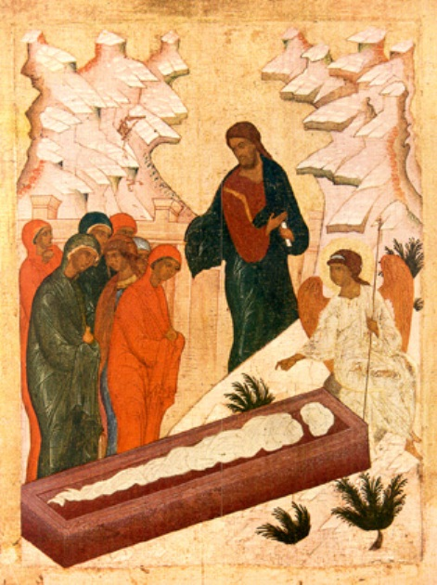
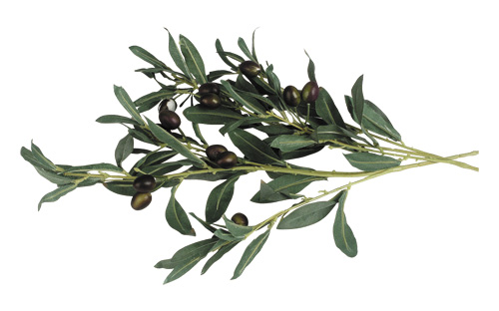
Библейские женщины в изображении русских поэтов
"Библейские стихи" А.А. Ахматовой. Рахиль (И.А. Бунин и другие). Юдифь (Л.А. Мей, Н.С. Гумилев, К.Н. Бальмонт). Агарь (Я.П. Полонский,
М.И. Цветаева). Мария Магдалина (Н.П. Огарев, В.М. Василенко).

Slide 13
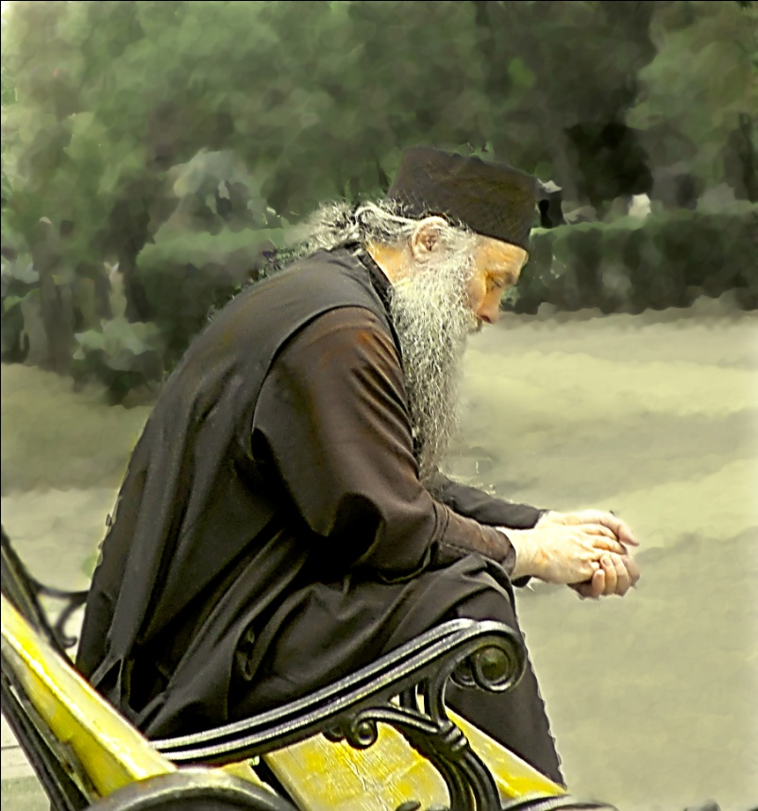
Молитва и ее функции в произведениях русской литературы
Г.Р. Державин, Ф.Н. Глинка, А.С. Пушкин, В.К. Кюхельбекер, Н.М. Языков, Д.В. Веневитинов, М.Ю. Лермонтов, А.В. Кольцов, Е.П. Ростопчина, Н.П. Огарев, Ф.И. Тютчев, И.С. Тургенев, И.С. Никитин, А.К. Толстой, А.А. Фет, Н.А. Некрасов, Я.П. Полонский, Н.Ф. Щербина, Л.А. Мей, Н.М. Минский, З.Н. Гиппиус, И.А. Бунин, А.А. Ахматова, С.А. Есенин и другие. Молитва в русской прозе ХХ века: И.С. Шмелев, Б.К. Зайцев, Л.Н. Андреев, М.А. Булгаков, М.А. Шолохов.

Slide 14
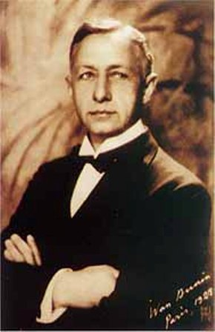
О благий и скорбный! Буди
Милостив к земле!
Скудны, нищи, жалки люди
И в добре, и в зле!
И. Бунин

Slide 15
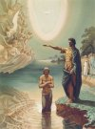
Новый Завет в русской литературе. Иоанн Креститель
Новозаветная образность в мировой культуре. Пасхальность как ключевая составляющая русской культуры. Стихотворение К. Льдова "Пророк Иоанн". Иоанн Предтеча в романе
Д.С. Мережковского "Воскресшие боги (Леонардо да Винчи)", в произведениях А.М. Ремизова.

Slide 16
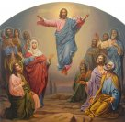
Христос в русской поэзии и прозе
Образ Спасителя в русской лирике: Г.Р. Державин, Ф.Н. Глинка, А.С. Пушкин, А.К. Толстой, В.С. Соловьев,
В.Я. Брюсов, И.А. Бунин и другие. Страсти Христовы и торжество Воскресения в изображении русских
поэтов и писателей (В.А. Жуковский, В.К. Кюхельбекер, А.Н. Апухтин, Ф.И. Тютчев,
И.А. Бунин, А.А. Ахматова,
Ф.М. Достоевский, И.С. Шмелев и др.).

Slide 17
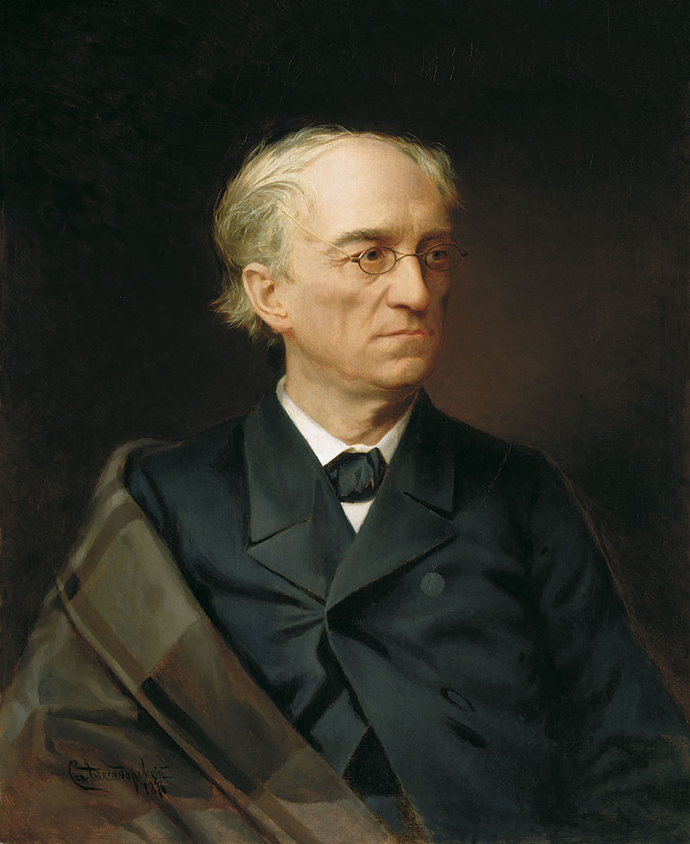
Пускай страдальческую грудь
Волнуют страсти роковые -
Душа готова, как Мария,
К ногам Христа навек прильнуть.
Ф. Тютчев

Slide 18
Новозаветная притча и ее литературные образы
Традиции древнерусской притчи. Притчи – басни в литературе XVIII века. Притча о блудном сыне в творческом переосмыслении А.С. Пушкина ("Станционный смотритель", "Записки молодого человека", "Воспоминания в Царском Селе", 1829). Притча о блудном сыне в русской поэзии (В.Я. Брюсов). "Лепта вдовицы" О.Н. Чуминой. "Притча о богатом" Д.С. Мережковского.

Slide 19
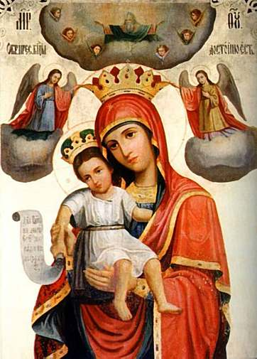
Образ Богородицы в русской литературе
Образ Богородицы и Рождества Христова в русской поэзии и прозе (В.А. Жуковский, А.К. Толстой, В.В. Вересаев, Б.Л. Пастернак и др.). Образ Богородицы во внутренней форме литературного произведения (М.Ю. Лермонтов, Ф.М. Достоевский, А.П. Чехов, М. Горький, М.А. Булгаков).

Slide 20
Новозаветные иконописные образы в русской литературе
Парафразирование иконописного образа Спасителя в русской литературе XVIII – начала XX веков (Г.Р. Державин, С.С. Бобров, А.С. Пушкин, А.В. Кольцов, А.Н. Апухтин, И.А. Бунин, М.А. Волошин и др.) Литературные образы Богородицы и иконописная традиция (Л.Н. Толстой, Ф.М. Достоевский, М.А. Волошин, И.С. Шмелев и другие). Образы архангелов, ангелов и святых на иконе и в литературном тексте (Ф.М. Достоевский, И.А. Бунин, И.С. Шмелев и др.)

Slide 21
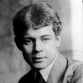
Апокалипсис в изображении русских поэтов и писателей
Православная традиция комментирования Апокалипсиса.
(А.С. Пушкин, Ф.М. Достоевский, Д.С. Мережковский, В.Я. Брюсов, И.А. Бунин, А. Белый, И.С. Шмелев, В. Хлебников, С.А. Есенин, М.А. Булгаков).

Slide 22
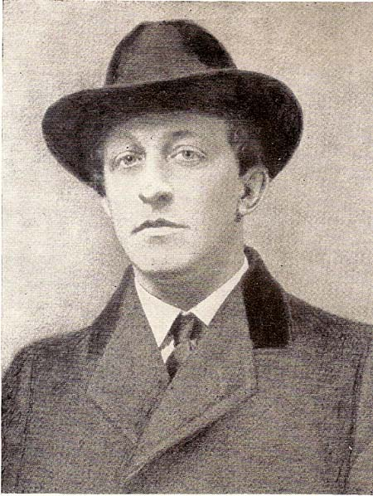
Жизнь - без начала и конца.
Нас всех подстерегает случай.
Над нами - сумрак неминучий,
Иль ясность Божьего лица.
Но ты, художник, твердо веруй
В начала и концы. Ты знай,
Где стерегут нас ад и рай.
Тебе дано бесстрастной мерой
Измерить все, что видишь ты.
Твой взгляд - да будет тверд и ясен.
Сотри случайные черты -
И ты увидишь: мир прекрасен.
А. Блок

Slide 23
Библейские образы в русской литературе конца XX – начала XXI веков
Библейская образность в произведениях Л.Н. Леонова, В.Г. Распутина, В.Н. Крупина, Ю.П. Кузнецова. Песнопения иеромонаха Романа: традиции православного богослужебного творчества, древнерусской литературы и злободневность. Проза М. Кравцовой, Е. Потехиной, Н. Блохина и др.
Традиции рождественского и пасхального рассказа. Художественная литература православных периодических изданий. Православная литература в Internet.

Slide 24
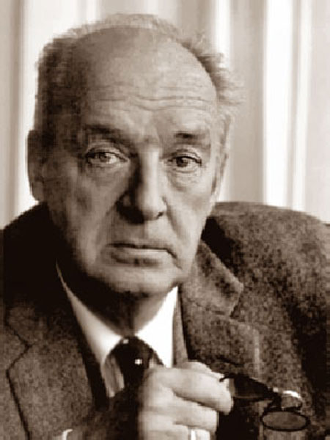
Смеркается. Казнен. С Голгофы отвалив,
Спускается толпа, виясь между олив,
Подобно медленному змию;
И матери глядят, как под гору, в туман,
Увещевающий, уводит Иоанн
Седую, страшную Марию...
В. Набоков

Slide 25
От созидательных идей,
Упрямо требующих крови,
От разрушительных страстей,
Лежащих тайно в их основе
От Правд, затмивших правду дней,
От лжи, что станет им итогом,
Одно спасение – стать умней,
Сознаться в слабости своей
И больше зря не спорить с Богом.
Н. Коржавин

